Slide 1

ΜΕΛΕΤΗ, ΣΧΕΔΙΑΣΗ ΚΑΙ ΥΛΟΠΟΙΗΣΗ ΕΝΟΣ ΣΥΣΤΗΜΑΤΟΣ ΠΑΡΑΚΟΛΟΥΘΗΣΗΣ ΑΣΘΕΝΩΝ ΜΕ ΧΡΗΣΗ ΥΛΙΚΟΥ ΓΙΑ ΤΗΝ ΚΑΤΑΓΡΑΦΗ ΖΩΤΙΚΩΝ ΛΕΙΤΟΥΡΓΙΩΝ (ECG, OXIMETER) ΚΑΙ ΥΠΟΛΟΓΙΣΤΙΚΗΣ ΟΡΑΣΗΣ ΓΙΑ ΕΦΑΡΜΟΓΕΣ ΣΕ ΕΞΥΠΝΕΣ ΠΟΛΕΙΣ (SMART CITY)
Αυλωνίτης Κωνσταντίνος-Οδυσσέας

Slide 2
Εισαγωγή
Προβλήματα στην καθημερινότητα των ανθρώπων:
Απομακρυσμένα από τα κέντρα υγείας και νοσοκομεία
Δεν υπάρχει άμεση πρόσβαση
Δεν υπάρχει συχνή παρακολούθηση
Μη ακριβές ιστορικό ασθενούς
Έξυπνες πόλεις υπάρχει υποστήριξη και πρόσβαση αξιοποιώντας τεχνολογίες όπως:
Τηλεϊατρική
Φορητές συσκευές
Απομακρυσμένη παρακολούθηση υγείας

Slide 3
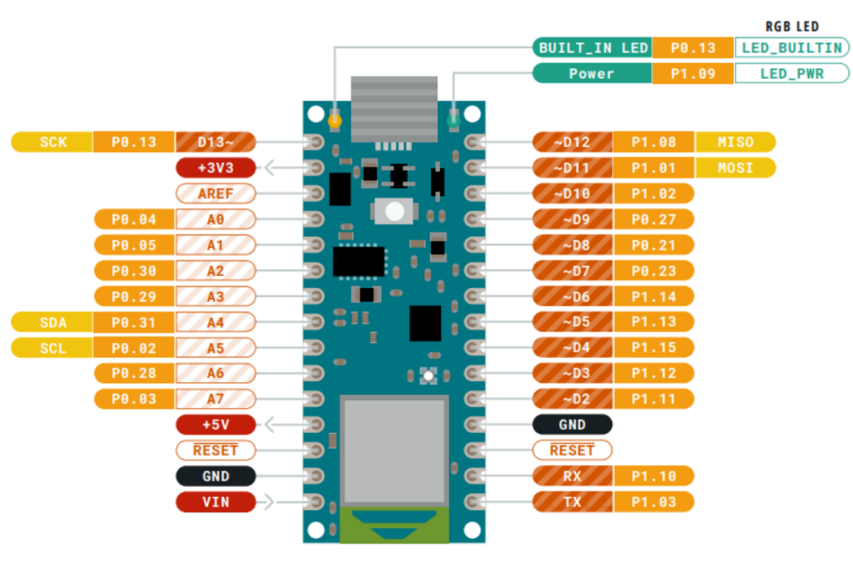
Arduino
Τι είναι το Arduino;
Μια ανοιχτού κώδικα πλατφόρμα βασισμένη στην εύκολη χρήση του υλισμικού και λογισμικού.
Πλεονεκτήματα Arduino:
Οικονομικό
Υποστηρίζει πολλαπλές πλατφόρμες (Windows, Linux, Mac)
Λογισμικό και Υλικό ανοιχτό και επεκτάσιμο

Slide 4
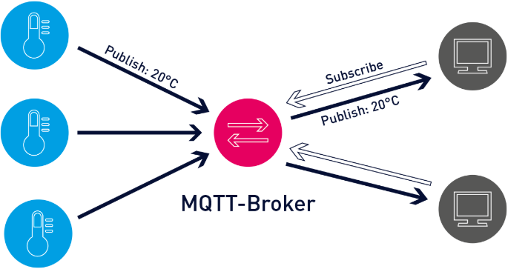
MQTT - Message Queuing Telemetry Transport Protocol
Eλαφρύ πρωτόκολλο επικοινωνίας, σχεδιασμένο ειδικά για:
Συσκευές με περιορισμένους πόρους
Δίκτυα με χαμηλό εύρος ζώνης και υψηλή καθυστέρηση
Βασίζεται στο μοντέλο δημοσίευσης – εγγραφής (publish/subscribe) και επιτρέπει την αποδοτική και αξιόπιστη ανταλλαγή δεδομένων.
Χρησιμοποιείται ευρέως σε εφαρμογές Internet of Things (IoT), επιτρέποντας τη γρήγορη επικοινωνία ανάμεσα σε:
Αισθητήρες
Ενεργοποιητές
Άλλες ενσωματωμένες συσκευές

Slide 5
Τεχνητή Νοημοσύνη
Μηχανική Μάθηση:
Επικεντρώνεται στην ανάπτυξη συστημάτων ικανών να μαθαίνουν και να βελτιώνονται αυτόματα μέσω της εμπειρίας.
Μιμούνται τον ανθρώπινο τρόπο μάθησης, εκτελούν εργασίες αυτόνομα και αυξάνουν την ακρίβεια και την απόδοσή τους καθώς εκτίθενται σε περισσότερα δεδομένα.
Νευρωνικό Δίκτυο:
Αποτελεί ένα μοντέλο μηχανικής μάθησης που επεξεργάζεται δεδομένα με τρόπο αντίστοιχο με τη λειτουργία του ανθρώπινου εγκεφάλου.
Μιμείται τη συνεργασία των βιολογικών νευρώνων για την αναγνώριση προτύπων, την εκτίμηση πιθανοτήτων και τη λήψη αποφάσεων.
Υπολογιστική Όραση:
Χρησιμοποιεί την μηχανική μάθηση και τα νευρωνικά δίκτυα. Ώστε να μάθει ένας υπολογιστής ή ένα σύστημα να αντλεί πληροφορίες από ψηφιακά δεδομένα (φωτογραφίες, βίντεο) και να κάνουν συστάσεις ή να αναλαμβάνουν ενέργειες όταν αντιλαμβάνονται κάποιο ελάττωμα ή πρόβλημα.

Slide 6
Κατασκευή κυκλωμάτων
Ανίχνευσης καρδιακών παλμών
Ανίχνευσης ποσοστό οξυγόνου στο αίμα
Απεικόνισης καρδιογραφήματος
Ανίχνευσης στάσης ανθρώπου (καθιστός, στέκεται, ξαπλωμένος)
Ανίχνευσης στάσης ανθρώπου και ανίχνευση παλμών

Slide 7
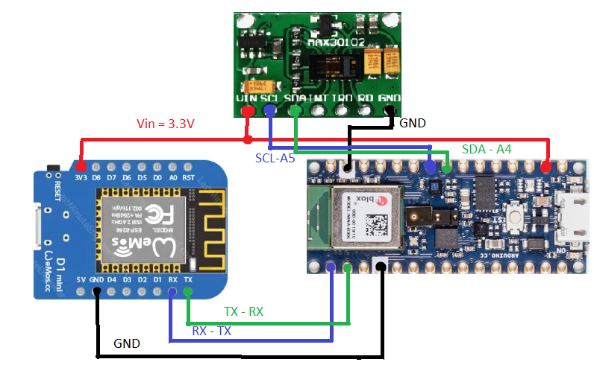
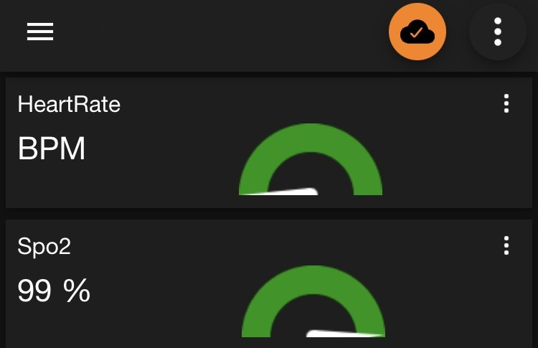
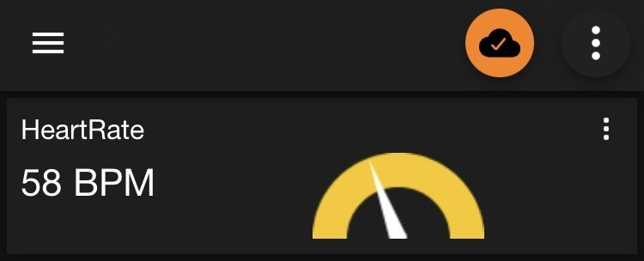
Κύκλωμα ανίχνευσης καρδιακών παλμών και οξυγόνου
Max30102
ESP-8266 Wemos D1 mini

Slide 8
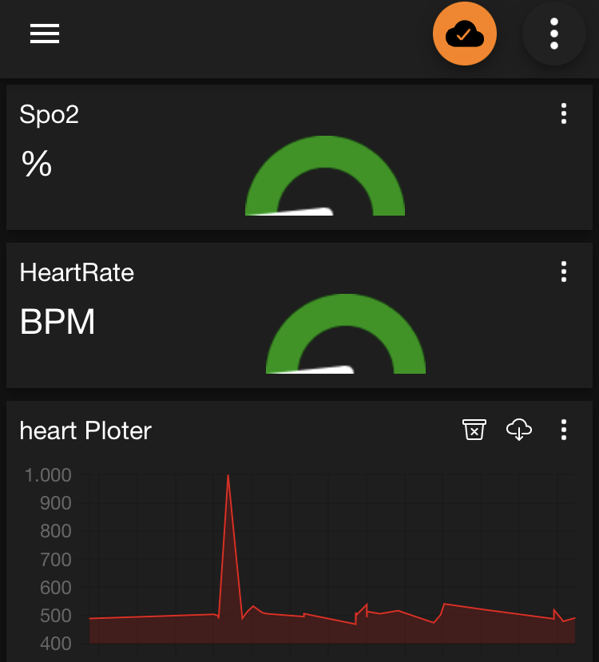
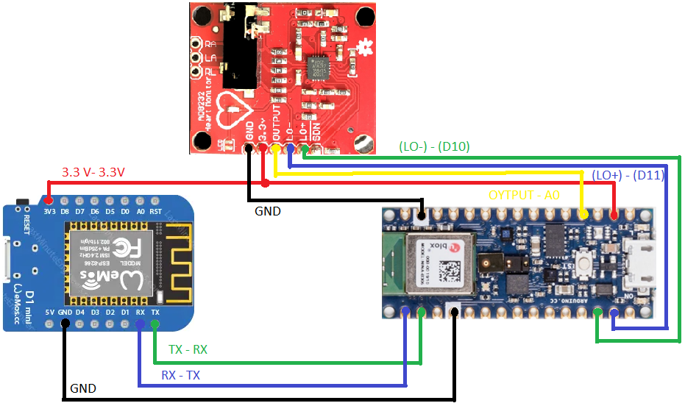
Κύκλωμα απεικόνισης καρδιογραφήματος
AD8232

Slide 9
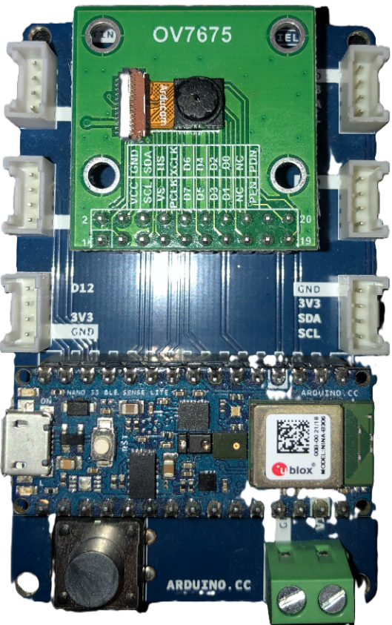
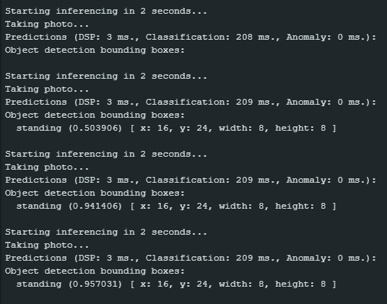
Κύκλωμα ανίχνευσης στάσης ανθρώπου (καθιστός, στέκεται, ξαπλωμένος)

Slide 10
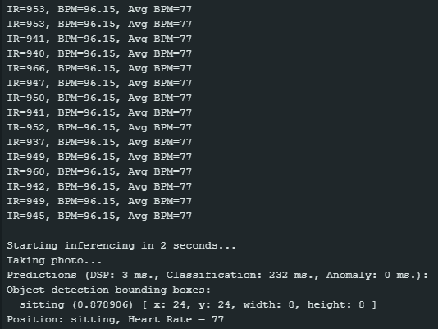
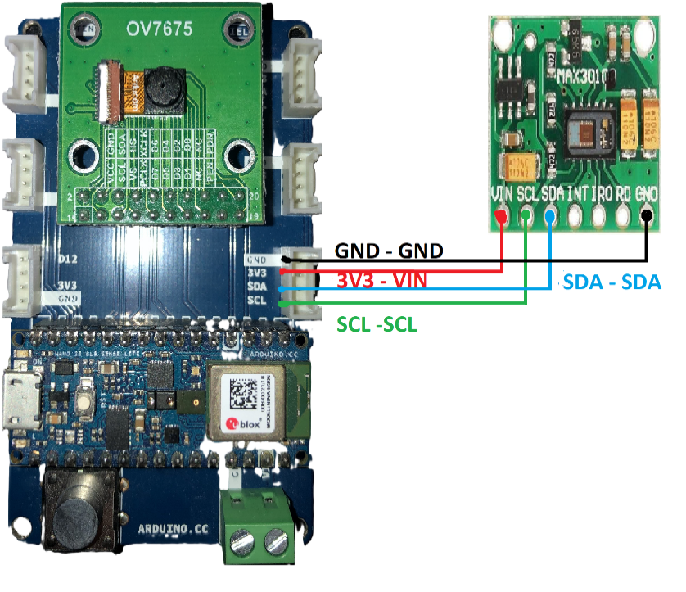
Κύκλωμα ανίχνευσης στάσης ανθρώπου και ανίχνευση παλμών

Slide 11
Προβλήματα που αντιμετωπίσθηκαν
Συμβατότητα βιβλιοθήκης καρδιακών παλμών και οξυγόνου με το Arduino Nano 33 BLE Sence
Απεικόνιση του καρδιογραφήματος
Αποσυνδέσεις μεταξύ σέρβερ και ESP

Slide 12
Σας Ευχαριστώ!

